Slide 1
게임 제안서
최용우, 김경연

Slide 2
목차
개요
게임개요
장르 선정 이유
핵심 컨셉
게임특징
시놉시스
특징_뱀서라이크
특징_스테이지 구성
특징_캐릭터
특징_성장요소
특징_해금요소
세부설정
주요 요소
플레이 흐름
UI
BM

Slide 3
개요
게임개요
장르 선정 이유
핵심 컨셉

Slide 4



게임개요
제목 | VS_Project(가제)
장르 | 2D 액션, 로그라이트, 뱀서라이크
플랫폼 | Mobile(Android,iOS)
타겟층 | 10~30대의 폭넓은 타겟층 가볍게 게임을 즐기고 싶은 유저
플레이 타임 | 스테이지 최대 플레이 타임 20분 반복 컨텐츠와 현상금 시스템으로 게임 지속성을 높임
제작 툴 | Unity
팀명 | 블랙기업
뱀파이어 서바이벌
홀로큐어
탕탕 특공대

Slide 5
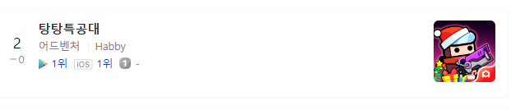
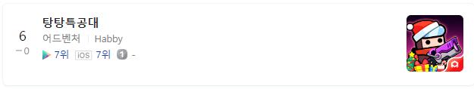
장르 선정 이유
뱀서라이크 모바일게임의 엄청난 잠재력
[탕탕 특공대]의 기기 별 사용자 순위
뱀서라이크 모바일의 대표작
[탕탕 특공대]의 대성공
[탕탕 특공대]의 기기 별 매출 순위
출처 : 모바일 인덱스

Slide 6
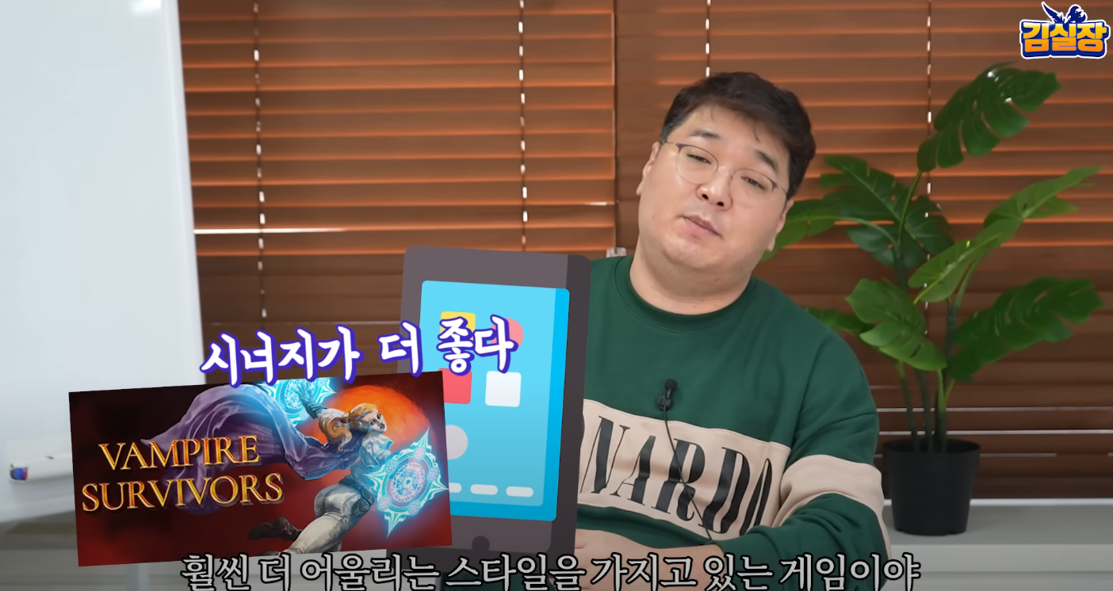

장르 선정 이유
성공 비결은 무엇일까?
가볍게 즐기는 게임 스타일(뱀서라이크)과 모바일 플랫폼의 편리함이 만남
호불호 없는 아기자기한 그래픽으로 폭넓은 타겟층 확보
기존 뱀파이어 서바이벌의 플레이타임(30분)을 대폭 줄여 더욱 짧은 플레이를 유도함(15분)
많은 스테이지를 만들어 게임 난이도를 극도로 세분화하여 유저에게 성장경험을 지속적으로 제공

Slide 7
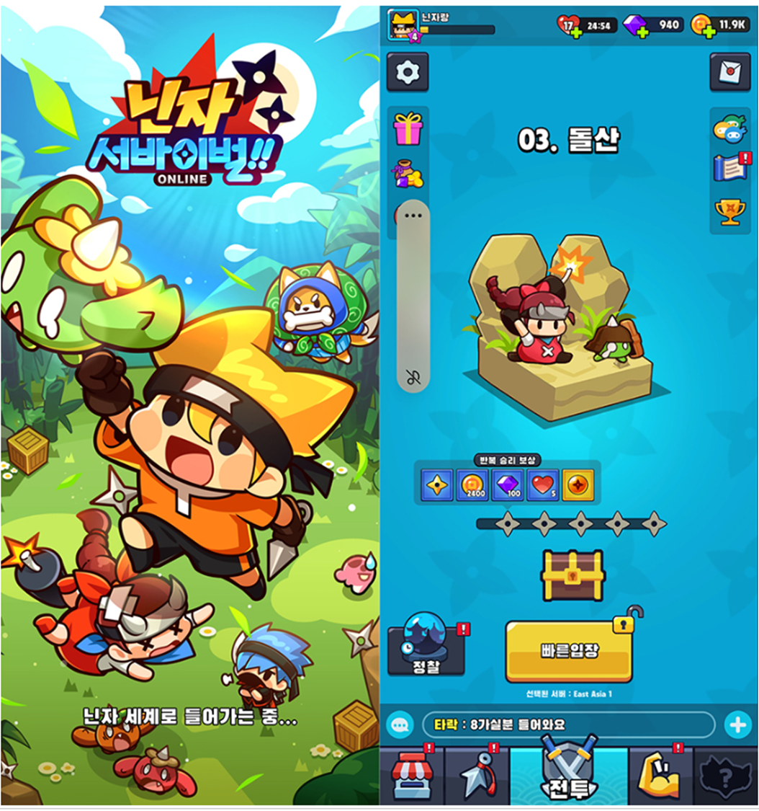
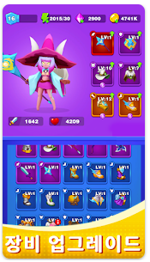
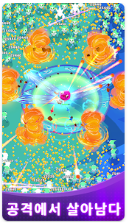
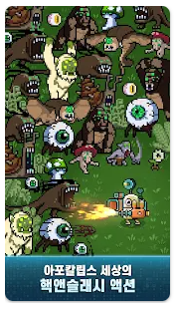
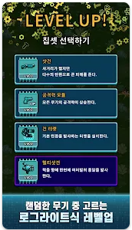
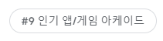
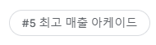
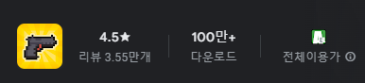
장르 선정 이유
이외에도 다양한 탕탕특공대 아류작들의 등장
닌자 서바이벌
론리 서바이벌
지구 정화 프로젝트
아류작들도 큰 성공을 거둘 정도로 모바일에 매우 최적화된 게임 스타일

Slide 8
핵심컨셉_기획방향성
뱀서라이크 | -뱀파이어 서바이벌를 기반으로 한 뱀서라이크류의 게임을 제작 목표로 함
짧은 플레이 타임 | -최대 플레이 타임 20분의 짧은 스테이지를 기반으로 한 반복 컨텐츠
가벼운 전투와 무거운 전투의 조화 | -몬스터 웨이브 기반의 가벼운 전투와 보스전을 중심으로 무거운 전투의 적절한 조화를 통해 플레이어의 재미 추구
많은 스테이지 | -스테이지를 많이 만들어 유저의 성장곡선을 최대한 완만히 하고자 하였고, 유저의 성장경험을 지속적으로 제공하고자 함
다양한 캐릭터 | -각종 컨셉의 캐릭터를 만들어 매판 새로운 캐릭터를 사용해 다양한 플레이를 즐길 수 있는 게임을 목표
각종 성장 요소와 다양한 해금 요소 | -기본 스탯 상승, 캐릭터 진화, 캐릭터 숙련도 등 다양한 캐릭터 성장요소로 로그라이크 RPG 요소를 추가 -고유장비, 무기, 캐릭터 해금을 통해 유저가 컨텐츠를 해금할 수 록 여러 플레이 스타일을 이끌고자함

Slide 9
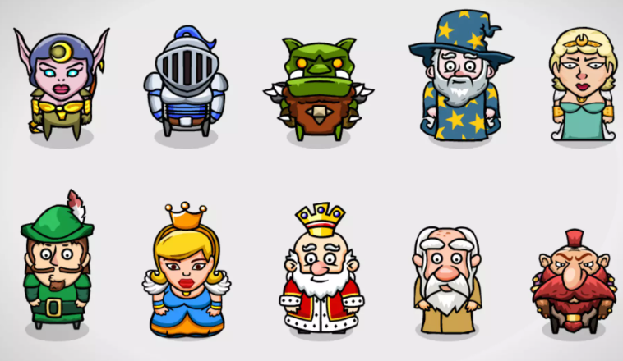
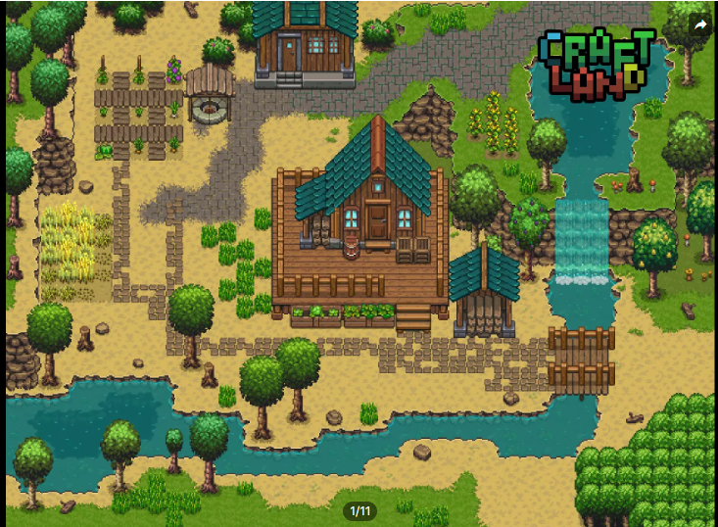
핵심컨셉_아트 방향성
아트 방향성
판타지 컨셉의 2D 픽셀 그래픽을 기반
모험을 떠나는 듯한 밝은 색감의 화면 구성
아기자기한 몬스터, 보스의 외형
스테이지마다 컨셉에 맞게 개성있는 디자인 구축
스킬과 어울리는 캐릭터 디자인 구축
유니티 에셋을 활용

Slide 10
게임특징
시놉시스
세계관
구현요소 정리
특징_뱀서라이크
특징_스테이지 구성
특징_캐릭터
특징_성장요소
특징_해금요소

Slide 11
시놉시스
2040년,pc게임의 시대가 막을 내리고 전세계는 가상세계의 열풍에 빠져든다.
우후죽순 가상세계 기반 게임이 쏟아져 나오는데
갑작스런 이상징후와 함께 게임속 몬스터들이 전이되어 도시로 침공을 시작한다.
시민들이 몬스터들에게 공격 받는 위기의 순간
게임 속 캐릭터들이 전이되어 그들을 구출해준다.
하지만 몬스터들은 여전히 넘쳐나는데..
과연 그들은 몬스터들을 물리치고 도시를 지켜낼 수 있을것인가?

Slide 12
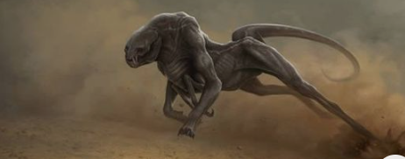
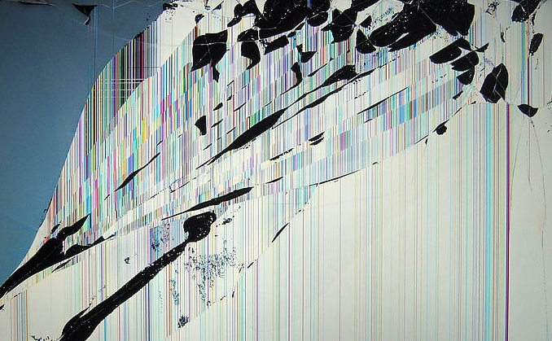

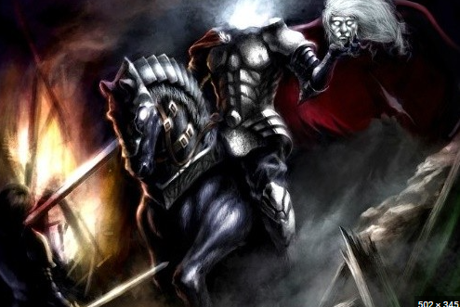
세계관
2040년, 가상세계기반 게임들이 주류를 이루고 있다.
화면이 깨진듯한 현상과 함께 게임속 몬스터들이 전이되어 공격을 하기 시작한다.

Slide 13
특징_뱀서라이크
뱀서라이크 | -뱀파이어 서바이벌를 기반으로 한 뱀서라이크류의 게임을 제작 목표로 함
뱀서라이크 장르의 기본적인 전투 시스템을 그대로 차용하였다
게임 내에서 [특성시스템]을 통해 기존 뱀서라이크와 다른 독특한 전투 컨셉을 기대할 수 있다

Slide 14
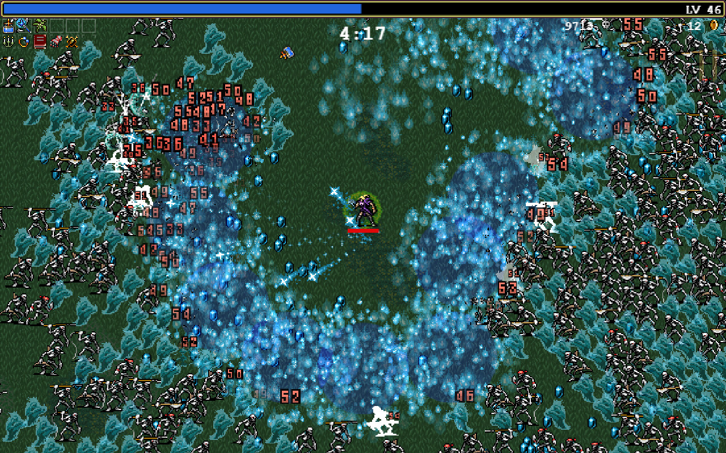
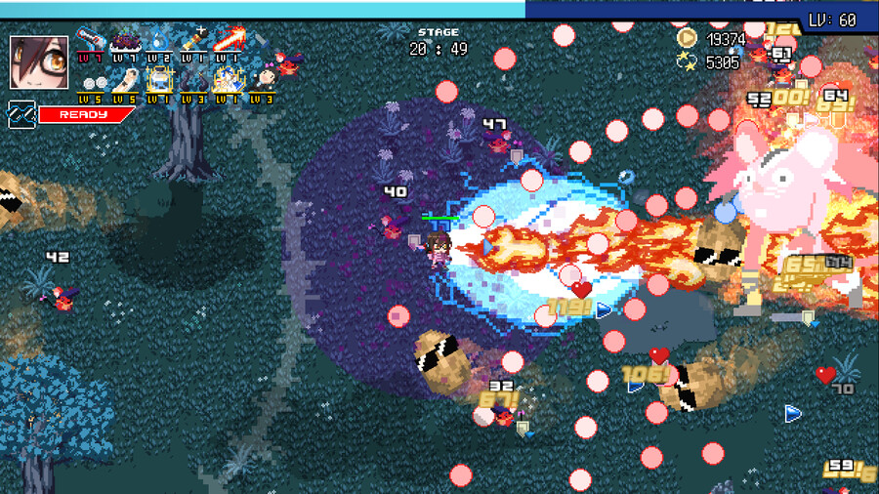
특징_뱀서라이크
핵심 플레이 정리
근처 적을 알아서 공격하는 자동 공격 시스템
적을 처치하면 일정량의 경험치를 얻는 토큰 드랍->획득과 레벨
레벨업시 주인공은 랜덤으로 나오는 무기, 패시브 아이템 중 한개를 획득
점차 수가 많아지고 강력해지는 몬스터를 이겨내며 버텨야 함
특정 시간대에 진입하면 보스 등장과 함께 보스전이 진행
플레이어블 캐릭터의 HP가 0이 되면 패배
스테이지의 최종 보스를 쓰러트리면 승리
스테이지에 머무른 시간+엘리트,보스 쓰러트린 숫자에 따라 보상 지급(골드)
몬스터 웨이브
보스전

Slide 15
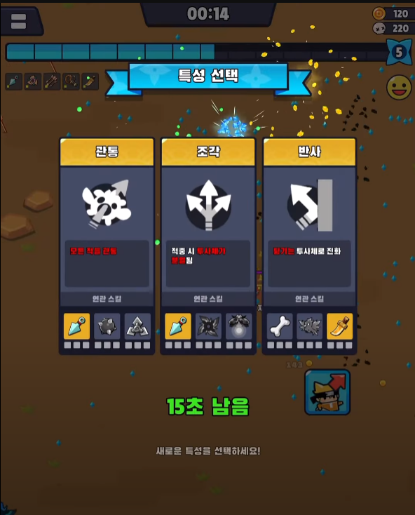
특징_뱀서라이크
특성 시스템
중간보스 처치시 획득하는 보상으로 현재 사용하고 있는 무기나 패시브아이템을 매우 강력하게 강화하는 특성을 얻을 수 있다
EX)투사체는 적에게 적중하면 작은 총알로 분리된다
EX)투사체에게 관통이 생기게 된다
기획의도
중간 보스의 확실한 보상 지급
전투 방향성을 결정짓는 독창적인 시스템을 넣고자 함
닌자 서바이벌 특성시스템

Slide 16
특징_스테이지 구성
짧은 플레이 타임 | -최대 플레이 타임 20분의 짧은 스테이지를 기반으로 한 반복 컨텐츠
가벼운 전투와 무거운 전투의 적절한 조화 | -엘리트, 몬스터 웨이브 기반의 가벼운 전투와 보스전을 중심으로 무거운 전투의 적절한 조화를 통해 플레이어의 재미 추구
PC 뱀서라이크의 플레이 타임 30분-> 모바일에 어울리는 20분~15분의 플레이 타임으로 바꿨다
짧은 스테이지 구성에 맞게 엘리트, 몬스터 웨이브, 보스전을 촘촘하게 배치하여 유저가 알차게 게임을 즐길 수 있게 이벤트를 배치하였다

Slide 17
특징_스테이지 구성
많은 스테이지 | -스테이지를 많이 만들어 유저의 성장곡선을 최대한 완만히 하고자 하였고, 유저의 성장경험을 지속적으로 제공하고자 함
캐릭터의 촘촘한 성장 과정에 맞게 스테이지의 난이도를 알맞게 조절하는데 목적을 둔다
스테이지는 일반모드 20개, 하드모드 20개로 최대 40개의 스테이지를 구상하고 있음
스테이지의 난도를 완만하게 증가시키고, 높은 스테이지에 도전할수록 보상이 증가하는 형태
하드모드는 기존 스테이지 보다 몬스터가 강력하고, 보스의 패턴이 추가되고 보스가 더욱 강력함

Slide 18
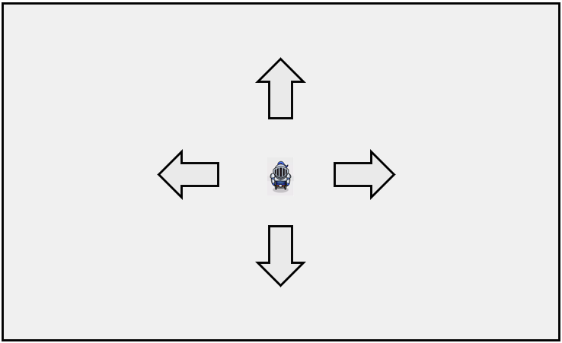
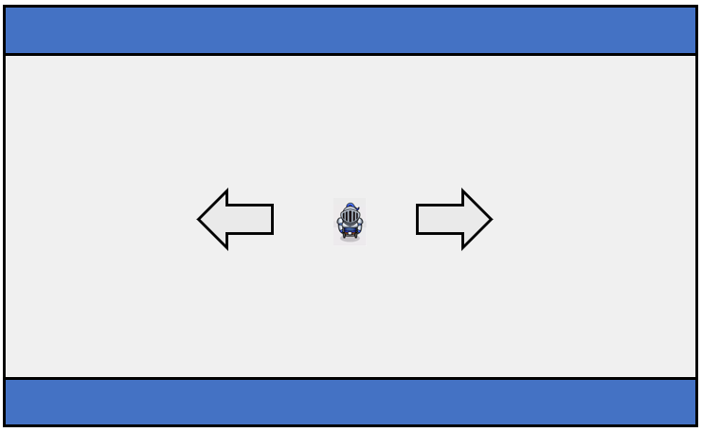
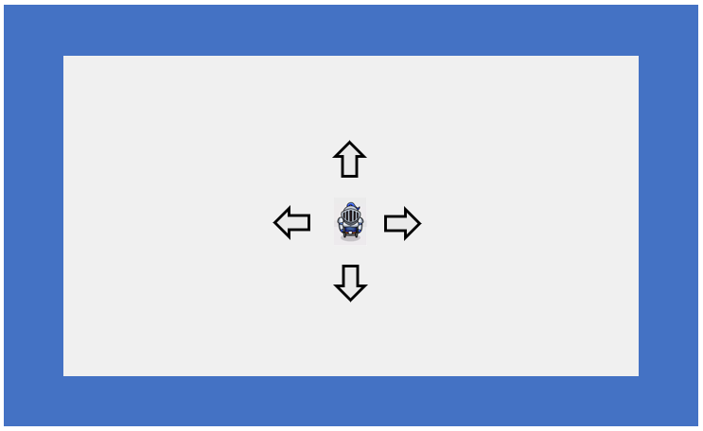
특징_스테이지 구성
스테이지 유형별 분류
오픈맵(OpenMap)
어떤 방향으로든 무한으로 움직일 수 있는 맵
사방에서 적이 나온다
가로맵(Vertical)
좌우로만 무한으로 움직일 수 있는 맵
좌우에서만 적이 나온다
사각형맵(SquareMap)
작은 스테이지 안에서만 한정적으로 움직일 수 있는 맵
사방에서 적이 나오며 스테이지 공간이 한정적
오픈맵
가로맵
사각형맵

Slide 19
특징_스테이지 구성
스테이지 플레이시간 분류
20분 스테이지(20min Stage)
20분에 최종 보스가 등장하고 처치에 성공하면 클리어 하는 스테이지
엘리트 등장
(2분,5분,7분,9분,11분,13분,15분,17분,18분에 등장)
몬스터 웨이브
(4분,6분,8분,12분,14분,16분,18분)
보스 등장
(중간보스 10분, 최종보스 20분)
15분 스테이지(15min Stage)
15분에 최종보스가 등장하고 처치에 성공하면 클리어 하는 스테이지
엘리트 등장
(2분,4분,7분,10분,12분,13분,14분)
몬스터 웨이브
(3분,5분,8분,11분,12분30초,14분)
보스등장
(중간보스 9분, 최종보스 15분)

Slide 20
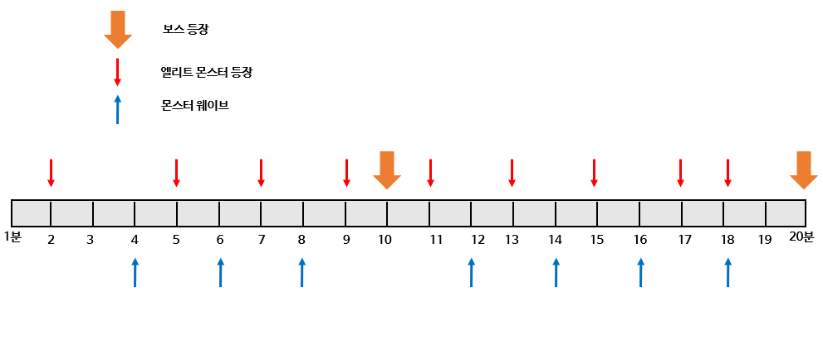
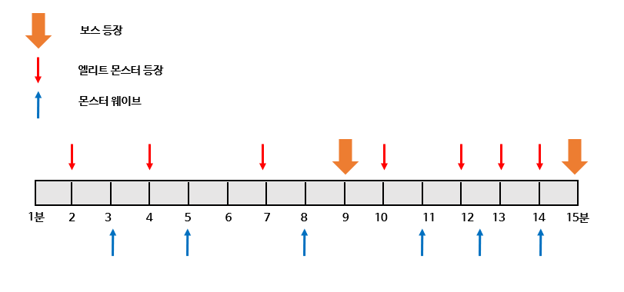
특징_스테이지 구성
20분 스테이지(20min Stage)
15분 스테이지(15min Stage)

Slide 21
특징_캐릭터
다양한 캐릭터 | -각종 컨셉의 캐릭터를 만들어 매판 새로운 캐릭터를 사용해 다양한 플레이를 즐길 수 있는 게임을 목표
20여개의 다양한 캐릭터로 유저의 새로운 플레이를 유도하고자 했다
[캐릭터 영입 시스템],[캐릭터 진화 시스템],[캐릭터 숙련도 시스템],[대장간] 등 캐릭터와 연관된 많은 시스템적 요소를 통해 나만의 캐릭터를 만드는 재미를 유저에게 선사하고자 했다

Slide 22

특징_캐릭터
캐릭터 디자인시 고려할 요소
공용 스탯
체력
공격력
방어력
공격속도
치명타확률
치명타피해량
이동속도
소울획득거리
경험치 획득량
 | 고유 스탯
 | 이름
 | 고유스킬
 | 패시브스킬
 | 패널티

Slide 23
특징_캐릭터
 | 고유스탯
 | 이름
 | 고유스킬
 | 패시브스킬
 | 패널티
고유 스탯이란?
고유 스킬: 캐릭 고유의 기본 공격 스킬
패시브 스킬: 캐릭 고유의 패시브 스킬
패널티 : 캐릭 고유의 단점
각 캐릭터의 개성을 보여주는 스킬
고유스킬은 [캐릭터숙련도 시스템]을 통해 성장가능
패시브스킬과 패널티 스킬은 [캐릭터 영입 시스템]과[캐릭터 진화 시스템]을 통해 성장 가능

Slide 24
특징_캐릭터
공용 스탯
체력
공격력
방어력
공격속도
치명타확률
치명타피해량
이동속도
소울획득거리
경험치 획득량
공용 스탯이란?
캐릭터마다 공통으로 보유한 스탯을 말함
[대장간]에서 골드를 소모해 공용스탯 업글 가능
캐릭터마다 기본스탯은 차이가 있음

Slide 25
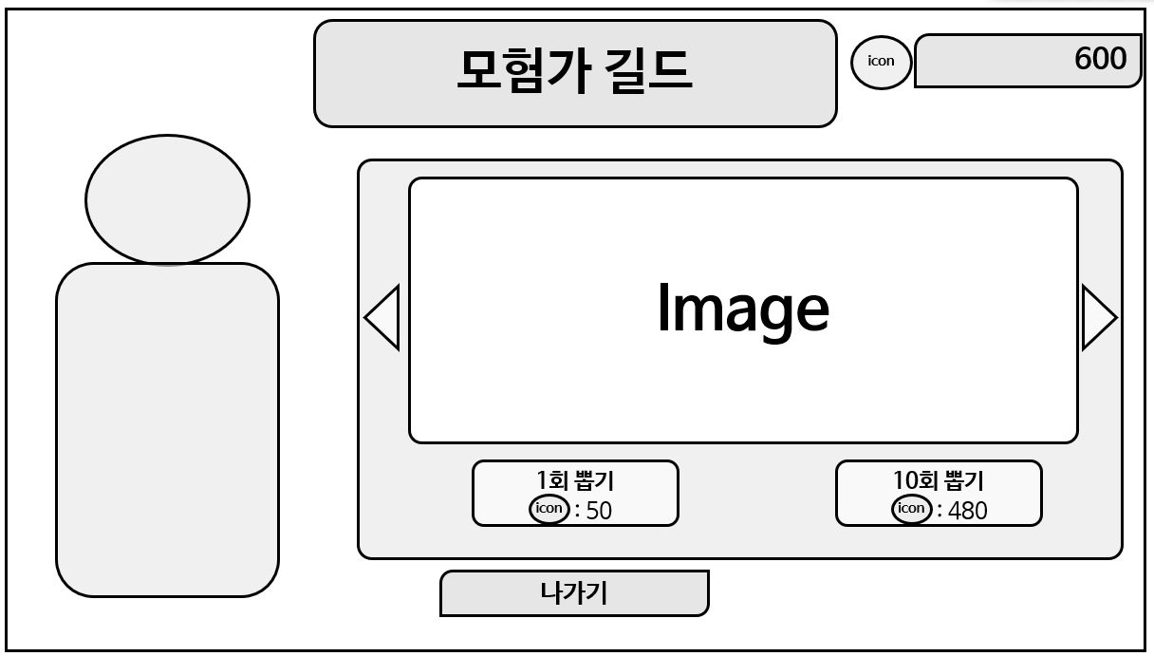
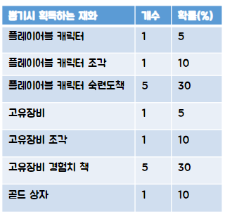
특징_캐릭터
(임시)뽑기를 통해 얻을 수 있는 재화와 확률 표
캐릭터 영입 UI
캐릭터 영입 시스템
뽑기 버튼을 통해 캐릭터를 영입할 수 있으며, 그외에 다른 보상을 획득할 수도 있다
캐릭터 조각으로 중복 캐릭터를 대비하고, 캐릭터 조각은 [캐릭터 진화 시스템]으로 소모가 가능하다
기획의도
스테이지 보상, 도전과제로 얻는 골드의 소모처 부여
캐릭터 컨텐츠를 순차적으로 해방하게 하여 유저의 플레이시간 증가를 유도

Slide 26
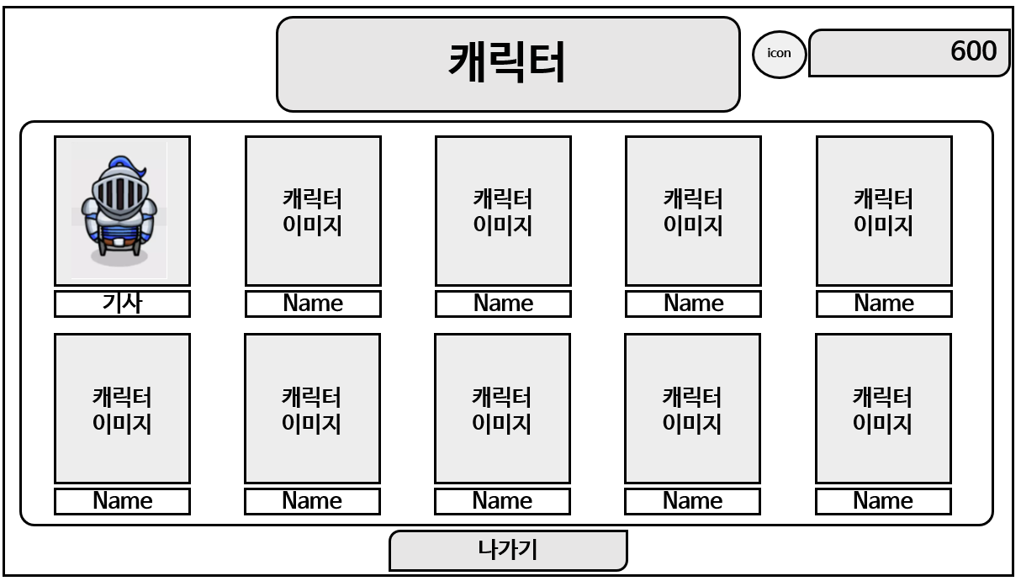
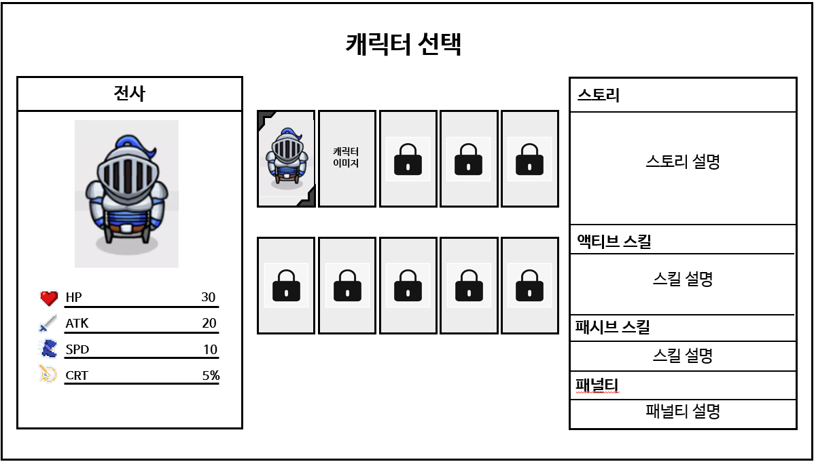
특징_캐릭터
캐릭터 UI
캐릭터 선택 UI
다양한 캐릭터를 디자인하여 플레이 재미 극대화!

Slide 27
특징_성장요소
각종 성장 요소와 다양한 해금 요소 | -기본 스탯 상승, 캐릭터 진화, 캐릭터 숙련도 등 다양한 캐릭터 성장요소로 로그라이크 RPG 요소를 추가 -고유장비, 무기, 캐릭터 해금을 통해 유저가 컨텐츠를 해금할 수 록 여러 플레이 스타일을 이끌고자함
캐릭터 성장요소를 다양화, 다각화하여 RPG 요소를 많이 집어넣었다(캐릭터 숙련도 시스템, 캐릭터 진화 시스템, 대장간 등)
수집형 RPG를 즐기듯 자신만의 캐릭터를 성장시킬 수 있으며, 다양한 캐릭터에 비례하여 유저의 플레이 타임 증가를 도모하고자 하였다.
성장과정을 체감할 수 있게 많은 스테이지로 난이도를 조절하였다
고유장비, 무기, 캐릭터 해금을 [현상금 시스템]을 통해 천천히 해금시켜 게임을 진행할수록 새로운 플레이 경험을 유저에게 제공하고자 하였다

Slide 28
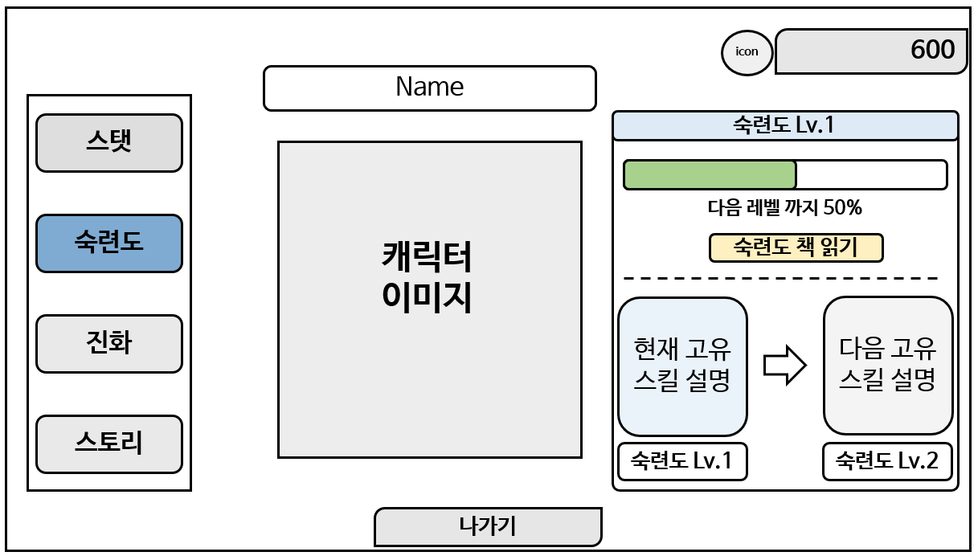
특징_성장요소
캐릭터 숙련도 시스템
캐릭터를 플레이하면 플레이한 캐릭터는 일정량의 숙련도를 획득한다.
숙련도가 일정량 쌓이면 숙련도 레벨이 증가한다
숙련도 레벨이 높을수록 캐릭터 고유 스킬의 능력이 증가한다
숙련도 책으로 플레이 하지 않고도 캐릭터의 숙련도를 쌓을 수 있다
기획의도
같은 캐릭터의 다회차 플레이를 유도
유저에게 캐릭터 성장의 재미 부여
캐릭터 숙련도 UI

Slide 29
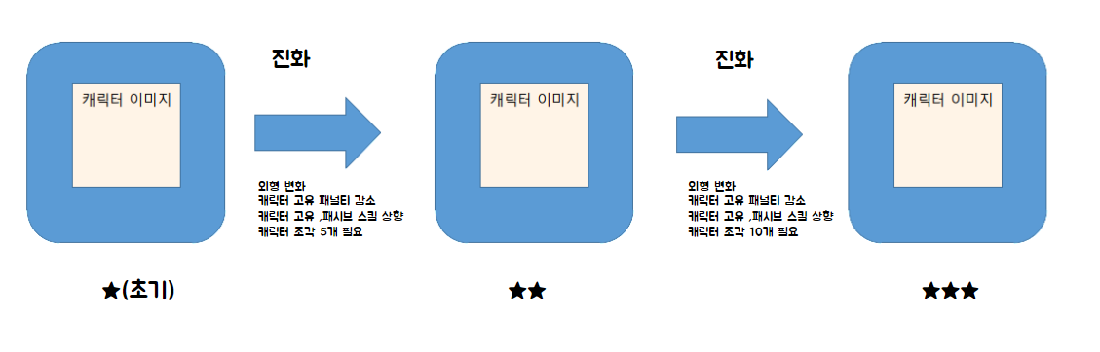
특징_성장요소
캐릭터 진화 시스템
캐릭터 조각을 소모하여 캐릭터를 성장시키는 시스템이다
캐릭터가 진화하면 패시브 스킬의 강화되고, 패널티가 약화된다
기획의도
[캐릭터 영입 시스템]에서 생기는 캐릭터 중복으로 생기는 유저 손해의 대책마련
캐릭터 성장을 위해 [캐릭터 영입 시스템]의 골드소모량을 증가시키고, 플레이타임 증가를 유도
유저에게 캐릭터 성장의 재미 부여

Slide 30
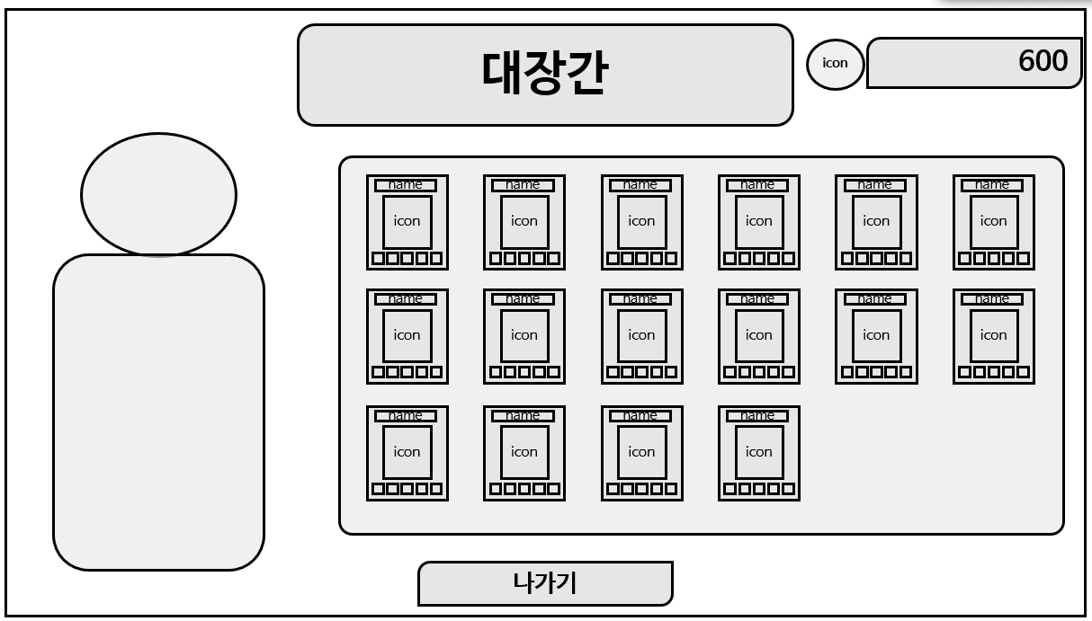
특징_성장요소
대장간
모든 캐릭터가 공통적으로 얻게 되는 공용스탯과 관련한 성장요소
골드를 소모하여 원하는 능력치를 영구적으로 상승시킬 수 있다
기획의도
스테이지 보상, 도전과제로 얻는 골드의 소모처 부여
유저에게 캐릭터 성장의 재미 부여
대장간 UI

Slide 31
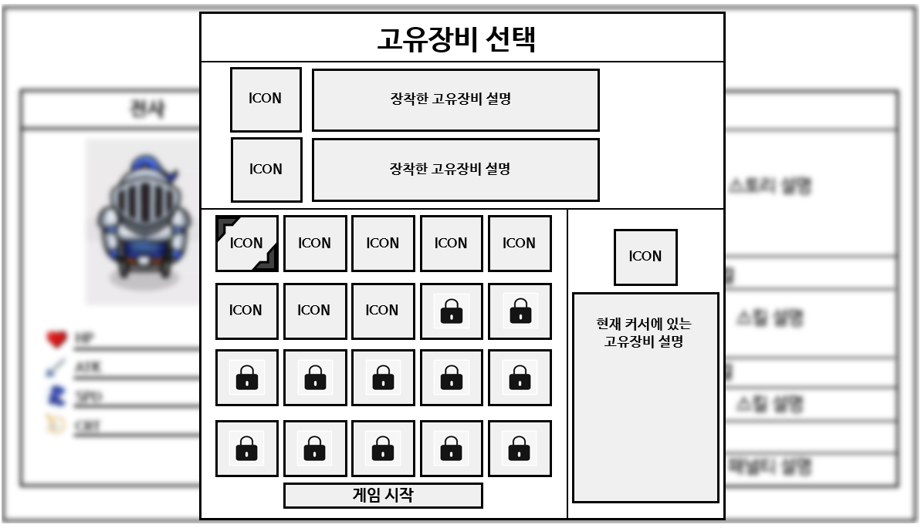
특징_해금요소
고유장비 시스템
유저가 특정 행동을 할시 이득이 극대화 되는 방식의 패시브 스킬
ex)액티브 스킬 사용시 10초간 크리티컬 확률100% 증가
ex)캐릭터 근처 100px의 적은 받는피해가 30% 증가
기획의도
캐릭터에게 새로운 플레이 스타일 제시
고유장비 조합을 통한 다양한 시너지 가능
해금요소를 통해 플레이어 성취감 증대
고유 장비 UI

Slide 32
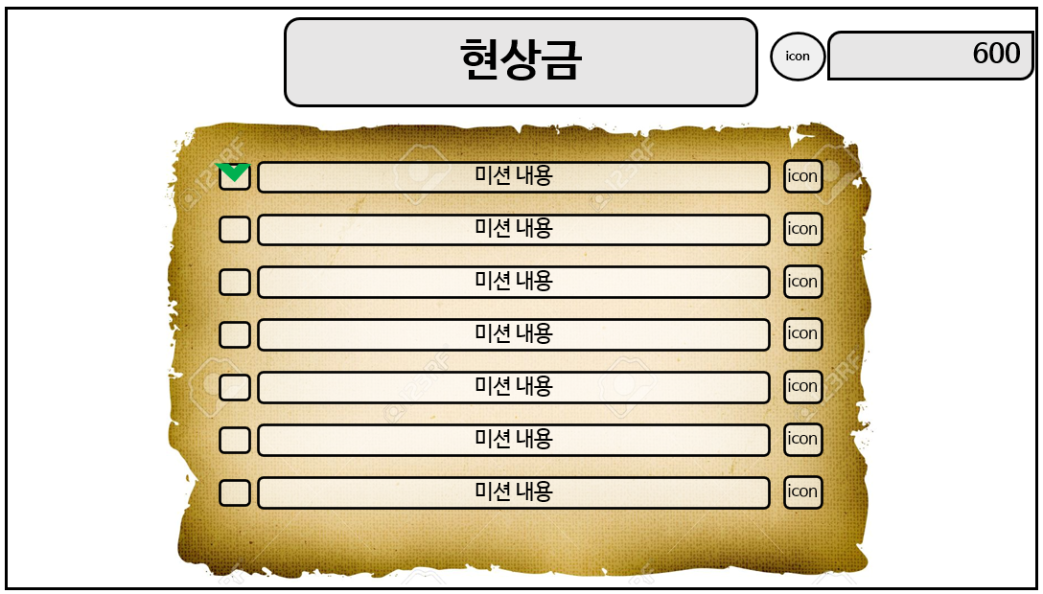
특징_해금요소
현상금
현상금 시스템에서 특정 미션을 달성하면 골드나 무기, 고유장비, 캐릭터 조각 등의 보상을 해주는 시스템을 말한다
미션 성공시 보상을 받을 수 있으며, 성공한 보상은 체크 표시가 생긴다
기획의도
천천히 컨텐츠를 해금하기 위한 정당성을 부여하고 유저 플레이시간 증가를 위해
스테이지 클리어가 막힌 유저에게 새로운 목표 제시
해금요소를 통해 플레이어 성취감 증대
현상금 UI

Slide 33
세부설정
플레이 흐름
주요 요소
UI
BM
개발 일정
역할 및 모집

Slide 34
플레이 흐름
게임시작
메인화면
게임시작, 상점, 컬렉션, 업적, 옵션, 게임종료 버튼이 존재한다
게임시작 클릭시 스테이지 선택 화면으로 이동
스테이지 선택
모든 스테이지 목록을 볼 수 있다. 다만 진입 불가 스테이지는 자물쇠 표시(기본값 마지막 진입 스테이지)
스테이지 선택시 캐릭터 선택 화면으로 이동한다
캐릭터 선택
캐릭터를 선택할 수 있으며 첫번째 선택시 자세한 캐릭터 설명과 능력치를 보여준다
캐릭터 선택 확정시 고유 장비 선택 UI를 출력한다
장비, 악세서리 선택
보유 장비와 악세서리 창으로 나뉜다
장비와 악세서리를 확정지으면 게임시작 버튼이 활성화 되고 게임 시작이 시작된다
게임 플레이 진행
스테이지 시작시 캐릭터는 화면 정중앙에 위치한다
스테이지가 시작시 몬스터 스폰규칙에 의해 몬스터가 생성된다
일정시간 뒤 몬스터웨이브 이벤트와 보스전 이벤트가 진행한다
스테이지 클리어 조건에 맞는 시간을 유저가 버티면 스테이지 클리어로 게임 종료한다
플레이어 캐릭터의 HP가 0이 되면 미션 실패로 게임 종료한다
보상획득
스테이지 클리어시 클리어 보너스와 함께 규칙에 맞는 보상 및 신규 컨텐츠가 해금된다.
미션 실패시 버틴시간테이블에 맞게 보상을 획득한다.

Slide 35
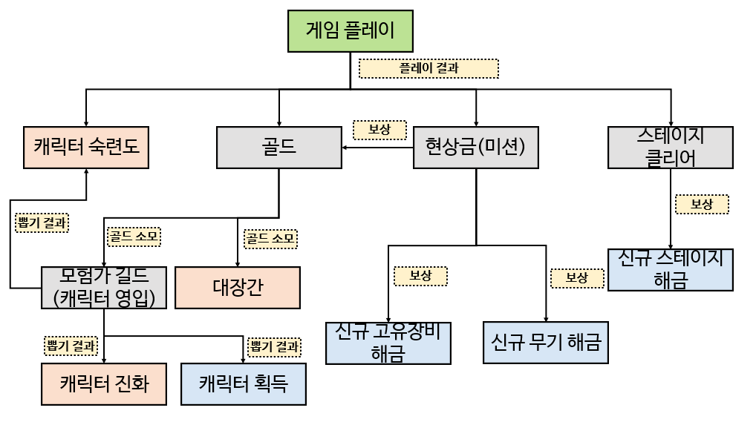
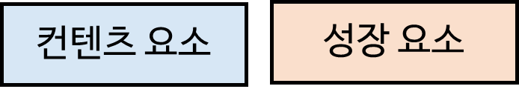
주요 요소

Slide 36
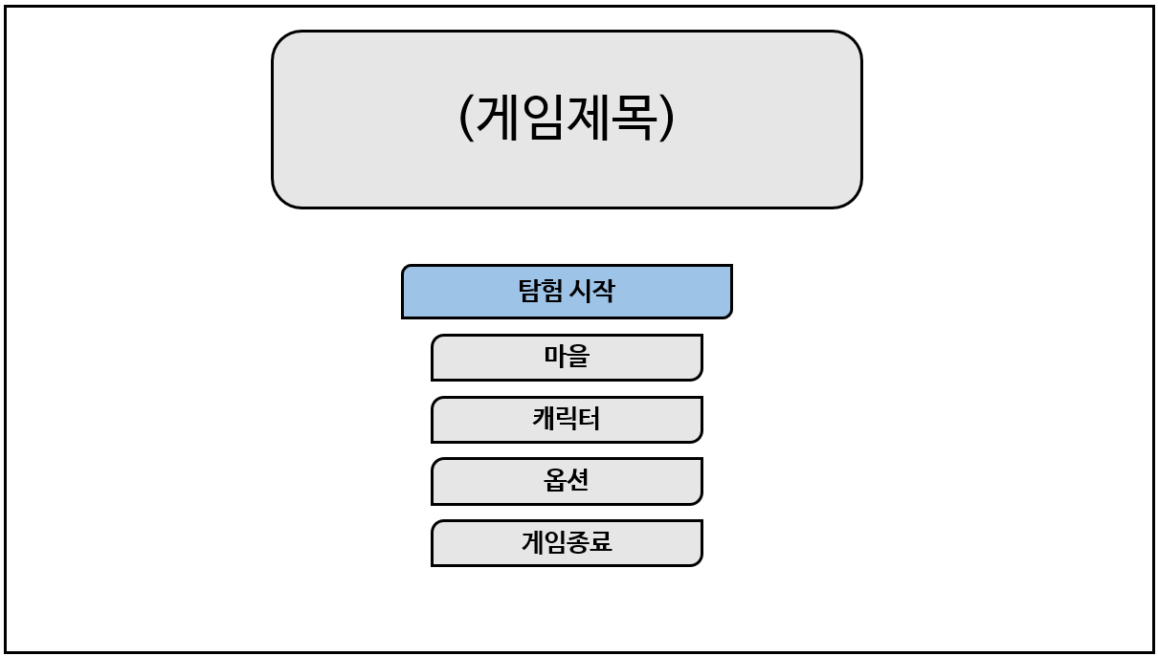
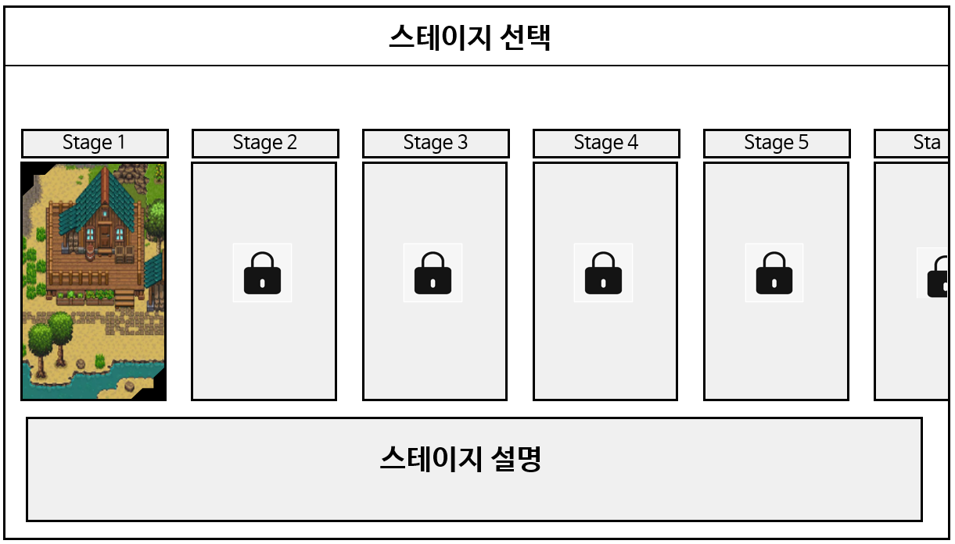


UI_게임플레이
메인 화면
스테이지 선택
캐릭터 선택
고유 장비 선택 및 게임시작

Slide 37
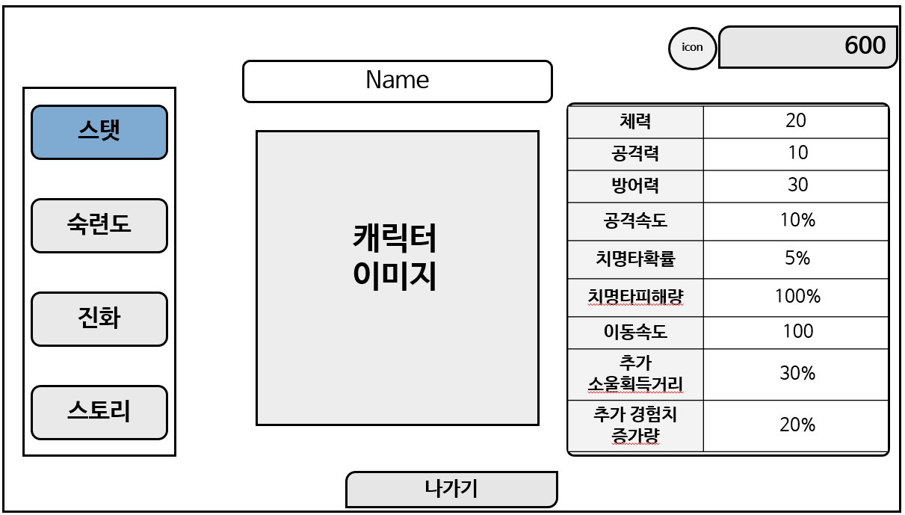
UI_캐릭터
메인 화면
캐릭터 UI
캐릭터 스탯 상세 UI(캐릭터 선택시 기본값)
캐릭터 숙련도 UI

Slide 38
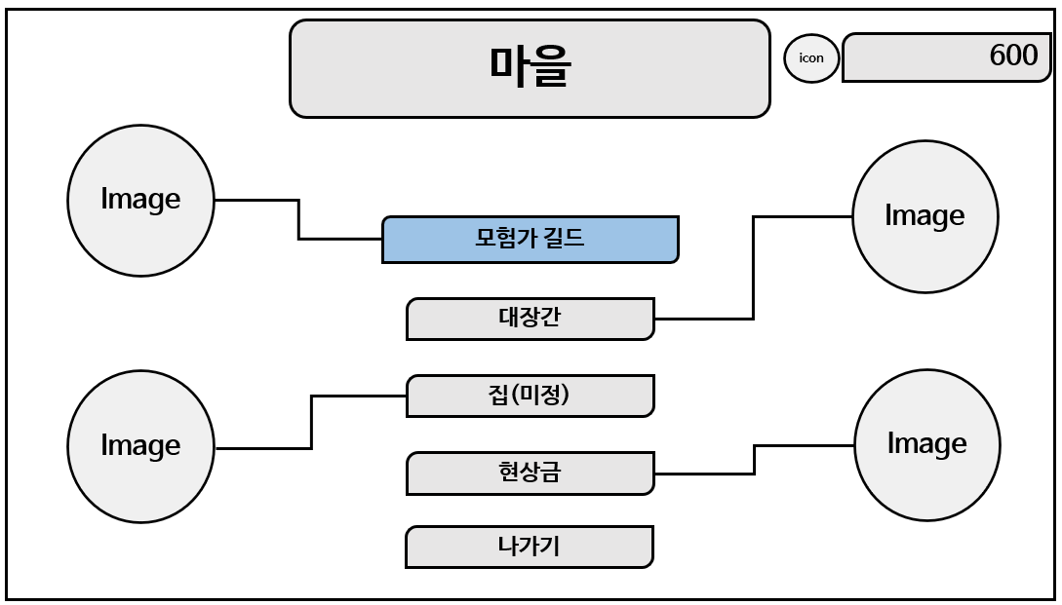

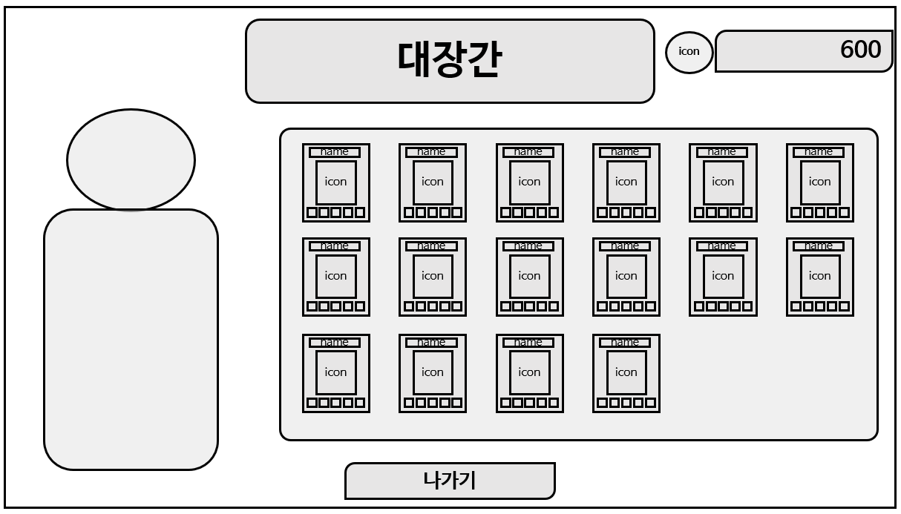
UI_마을
메인 화면
마을 UI
모험가 길드 (캐릭터영입)UI
대장간 UI
현상금 UI

Slide 39
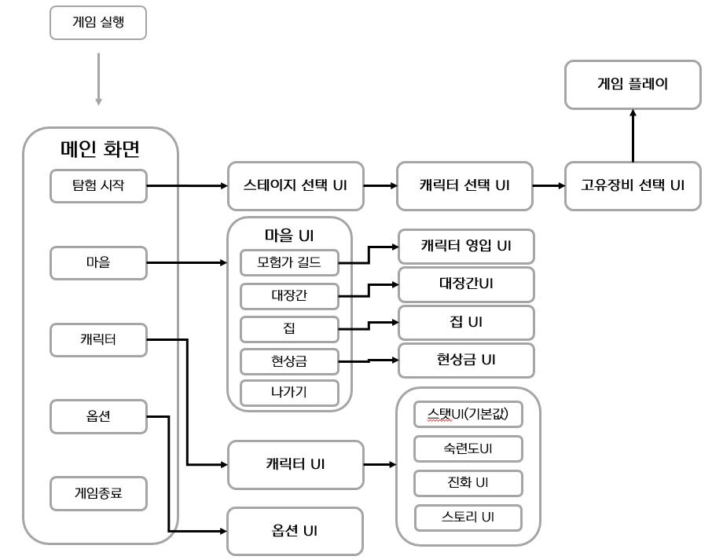
UI_UI플로우

Slide 40
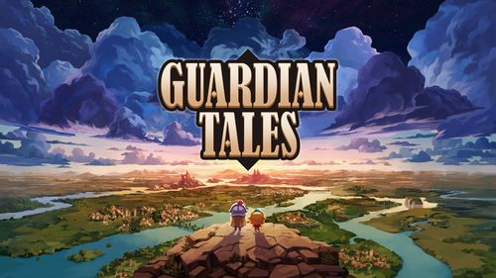
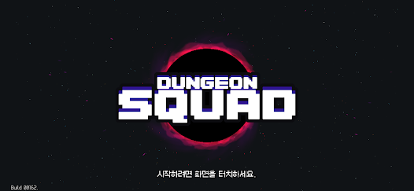
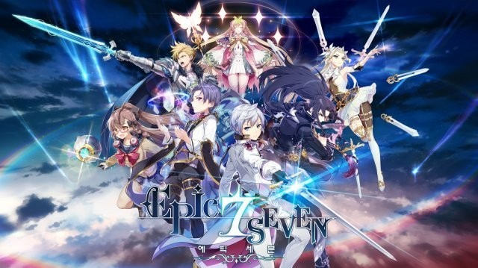
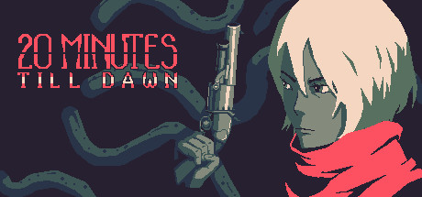
BM
수집형 RPG같은 캐릭터 중심의
부분 유료화BM
유료 게임으로 판매하는 패키지BM
인게임 광고와 장비를 중심으로 한
부분 유료화 BM

Slide 41
BM
현재는 게임의 완성도를 중시하는 팀 방향성에 맞게
패키지 게임 BM으로 설계중
추후 팀이 확정되면 BM에 대한 구체적인 논의가 있을 예정
유료 게임으로 판매하는 패키지BM

